Slide 2

DỰ BÁO MÔI TRƯỜNG
NUÔI TRỒNG CHO CÁ GIÒ VÀ HÀU
Nhóm sinh viên thực hiện:
Hồ Lương An – 20224821
Phạm Quang Khánh – 20224867
Đinh Văn Thượng - 20225098
Nguyễn Phương Linh - 20224871
Chu Phúc Anh - 20224822
Vũ Phương Ly - 20225039

Slide 3
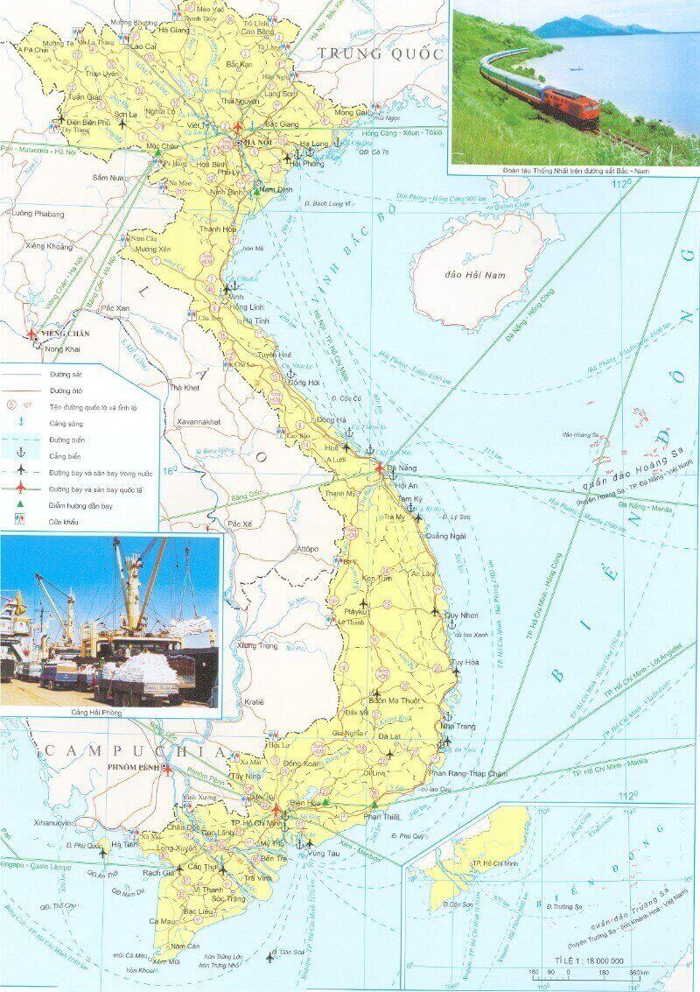
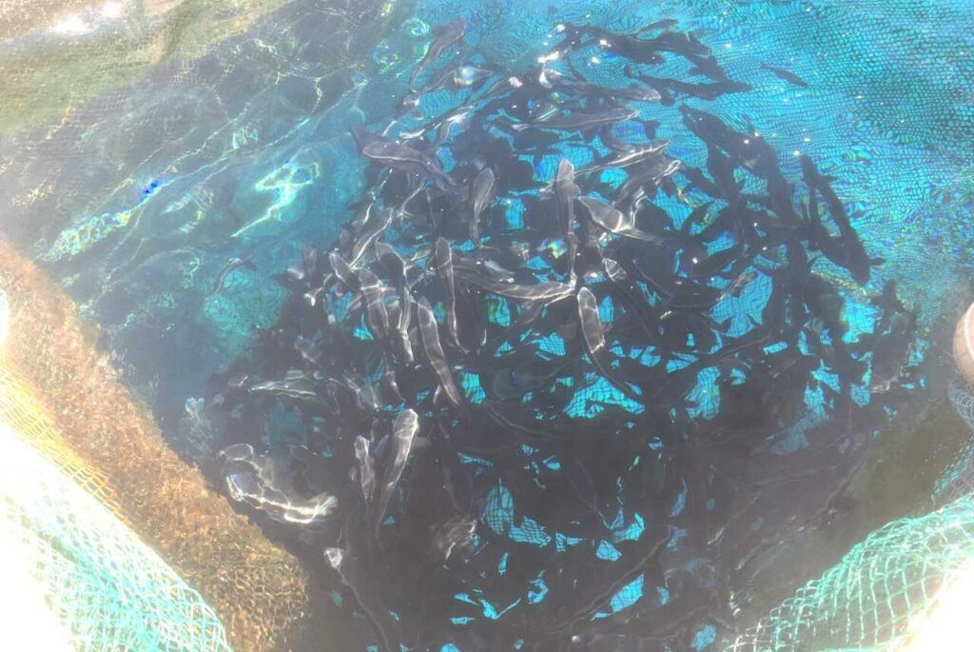
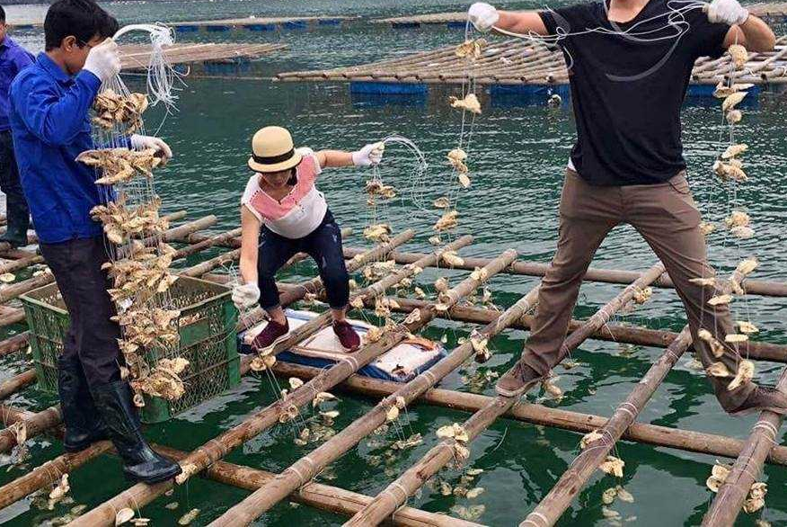
Giới thiệu đề tài
Bản đồ biển Việt Nam
(Nguồn: bandothegioikholon.com)
Nuôi trồng cá giò và hàu ở Việt Nam
Mục tiêu: Môi trường biển ven bờ Việt Nam đóng vai trò quan trọng trong nuôi trồng cá giò và hàu, nhưng chịu ảnh hưởng lớn từ các yếu tố như pH, độ mặn, DO, NH₃, H₂S và biến đổi khí hậu. Sự biến động khó lường của các yếu tố này gây rủi ro cho sức khỏe và năng suất nuôi trồng. Đề tài hướng đến ứng dụng học máy để phân tích dữ liệu quan trắc, dự báo sớm rủi ro môi trường và xác định vùng nuôi tối ưu, góp phần hỗ trợ quản lý bền vững và ra quyết định kịp thời.
Notes:
Việt Nam có đường bờ biển dài với điều kiện tự nhiên thuận lợi cho nuôi trồng thủy sản. Trong đó, cá giò và hàu là hai đối tượng nuôi có giá trị kinh tế cao, đóng vai trò quan trọng trong phát triển kinh tế biển và sinh kế người dân ven biển.

Slide 4
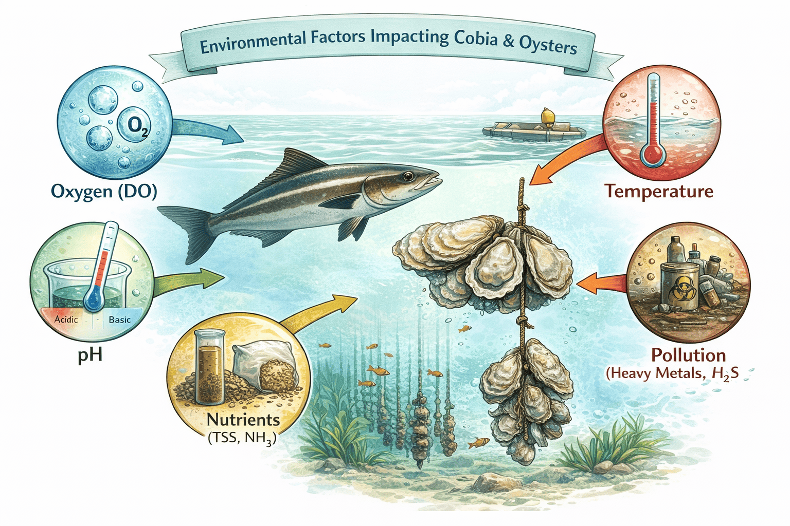
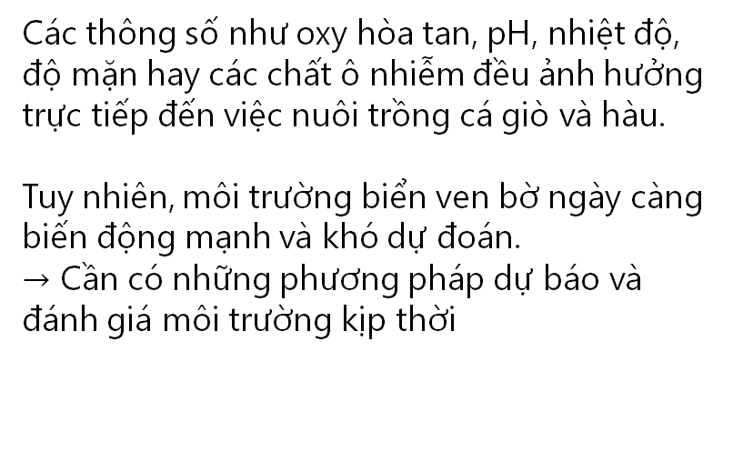
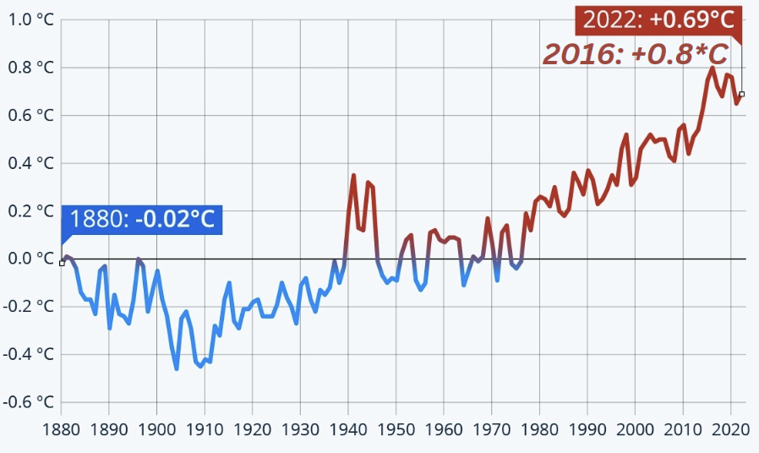
Giới thiệu đề tài
Biểu đồ nhiệt độ bề mặt đại dương (Nguồn: NOAA)
Mục tiêu: Môi trường biển ven bờ Việt Nam đóng vai trò quan trọng trong nuôi trồng cá giò và hàu, nhưng chịu ảnh hưởng lớn từ các yếu tố như pH, độ mặn, DO, NH₃, H₂S và biến đổi khí hậu. Sự biến động khó lường của các yếu tố này gây rủi ro cho sức khỏe và năng suất nuôi trồng. Đề tài hướng đến ứng dụng học máy để phân tích dữ liệu quan trắc, dự báo sớm rủi ro môi trường và xác định vùng nuôi tối ưu, góp phần hỗ trợ quản lý bền vững và ra quyết định kịp thời.
Notes:
Hiệu quả và tính bền vững của nuôi trồng phụ thuộc chặt chẽ vào chất lượng môi trường nước. Các thông số như oxy hòa tan, pH, nhiệt độ, độ mặn hay các chất ô nhiễm đều ảnh hưởng trực tiếp đến sức khỏe, tăng trưởng và tỷ lệ sống của cá giò và hàu.
Dưới tác động của biến đổi khí hậu, nước biển dâng và gia tăng các hoạt động xả thải, môi trường biển ven bờ ngày càng biến động mạnh và khó dự đoán. Các phương pháp đánh giá truyền thống thường không phản ánh được đầy đủ tính động và tính phi tuyến của hệ thống môi trường.

Slide 5

Giới thiệu đề tài
Đề tài lựa chọn hướng tiếp cận dựa trên phân tích dữ liệu và học máy. Thông qua khai thác dữ liệu quan trắc lịch sử, mô hình học được các quy luật ẩn và hỗ trợ dự báo tương lai.
Nội dung thực hiện:
Tiền xử lý dữ liệu
Xây dựng mô hình dự đoán môi trường theo quý
Tính chỉ số HSI
Đánh giá vùng nuôi
Notes:
Mục tiêu: Môi trường biển ven bờ Việt Nam đóng vai trò quan trọng trong nuôi trồng cá giò và hàu, nhưng chịu ảnh hưởng lớn từ các yếu tố như pH, độ mặn, DO, NH₃, H₂S và biến đổi khí hậu. Sự biến động khó lường của các yếu tố này gây rủi ro cho sức khỏe và năng suất nuôi trồng. Đề tài hướng đến ứng dụng học máy để phân tích dữ liệu quan trắc, dự báo sớm rủi ro môi trường và xác định vùng nuôi tối ưu, góp phần hỗ trợ quản lý bền vững và ra quyết định kịp thời.
Trong khuôn khổ dự án, nhóm xây dựng một quy trình hoàn chỉnh từ tiền xử lý dữ liệu, dự báo các yếu tố môi trường theo quý bằng mô hình XGBoost, đến tính toán chỉ số HSI nhằm đánh giá mức độ phù hợp sinh cảnh cho cá giò và hàu.
Kết quả được trực quan hóa dưới dạng bản đồ, cho phép theo dõi sự thay đổi mức độ phù hợp môi trường theo không gian và thời gian. Điều này hỗ trợ hiệu quả cho công tác quản lý, quy hoạch và phát triển nuôi trồng thủy sản theo hướng bền vững.

Slide 6
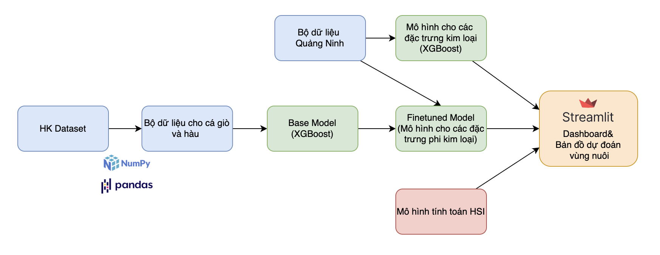
Mục tiêu & Những nội dung đã hoàn thành
Dữ liệu : Hoàn thành làm sạch, chuẩn hóa HK Dataset và Quảng Ninh Dataset (2021-2024).
Thuật toán : Xây dựng thành công mô hình XGBoost Multi-output và kỹ thuật Transfer Learning từ Hồng Kông về Việt Nam.
Tính toán sinh thái : Thiết lập bộ chỉ số HSI (Habitat Suitability Index) cho cá giò và hàu.
Hệ thống : Hoàn thiện khung giao diện Dashboard trên Streamlit, hiển thị bản đồ và biểu đồ dự báo.

Slide 7
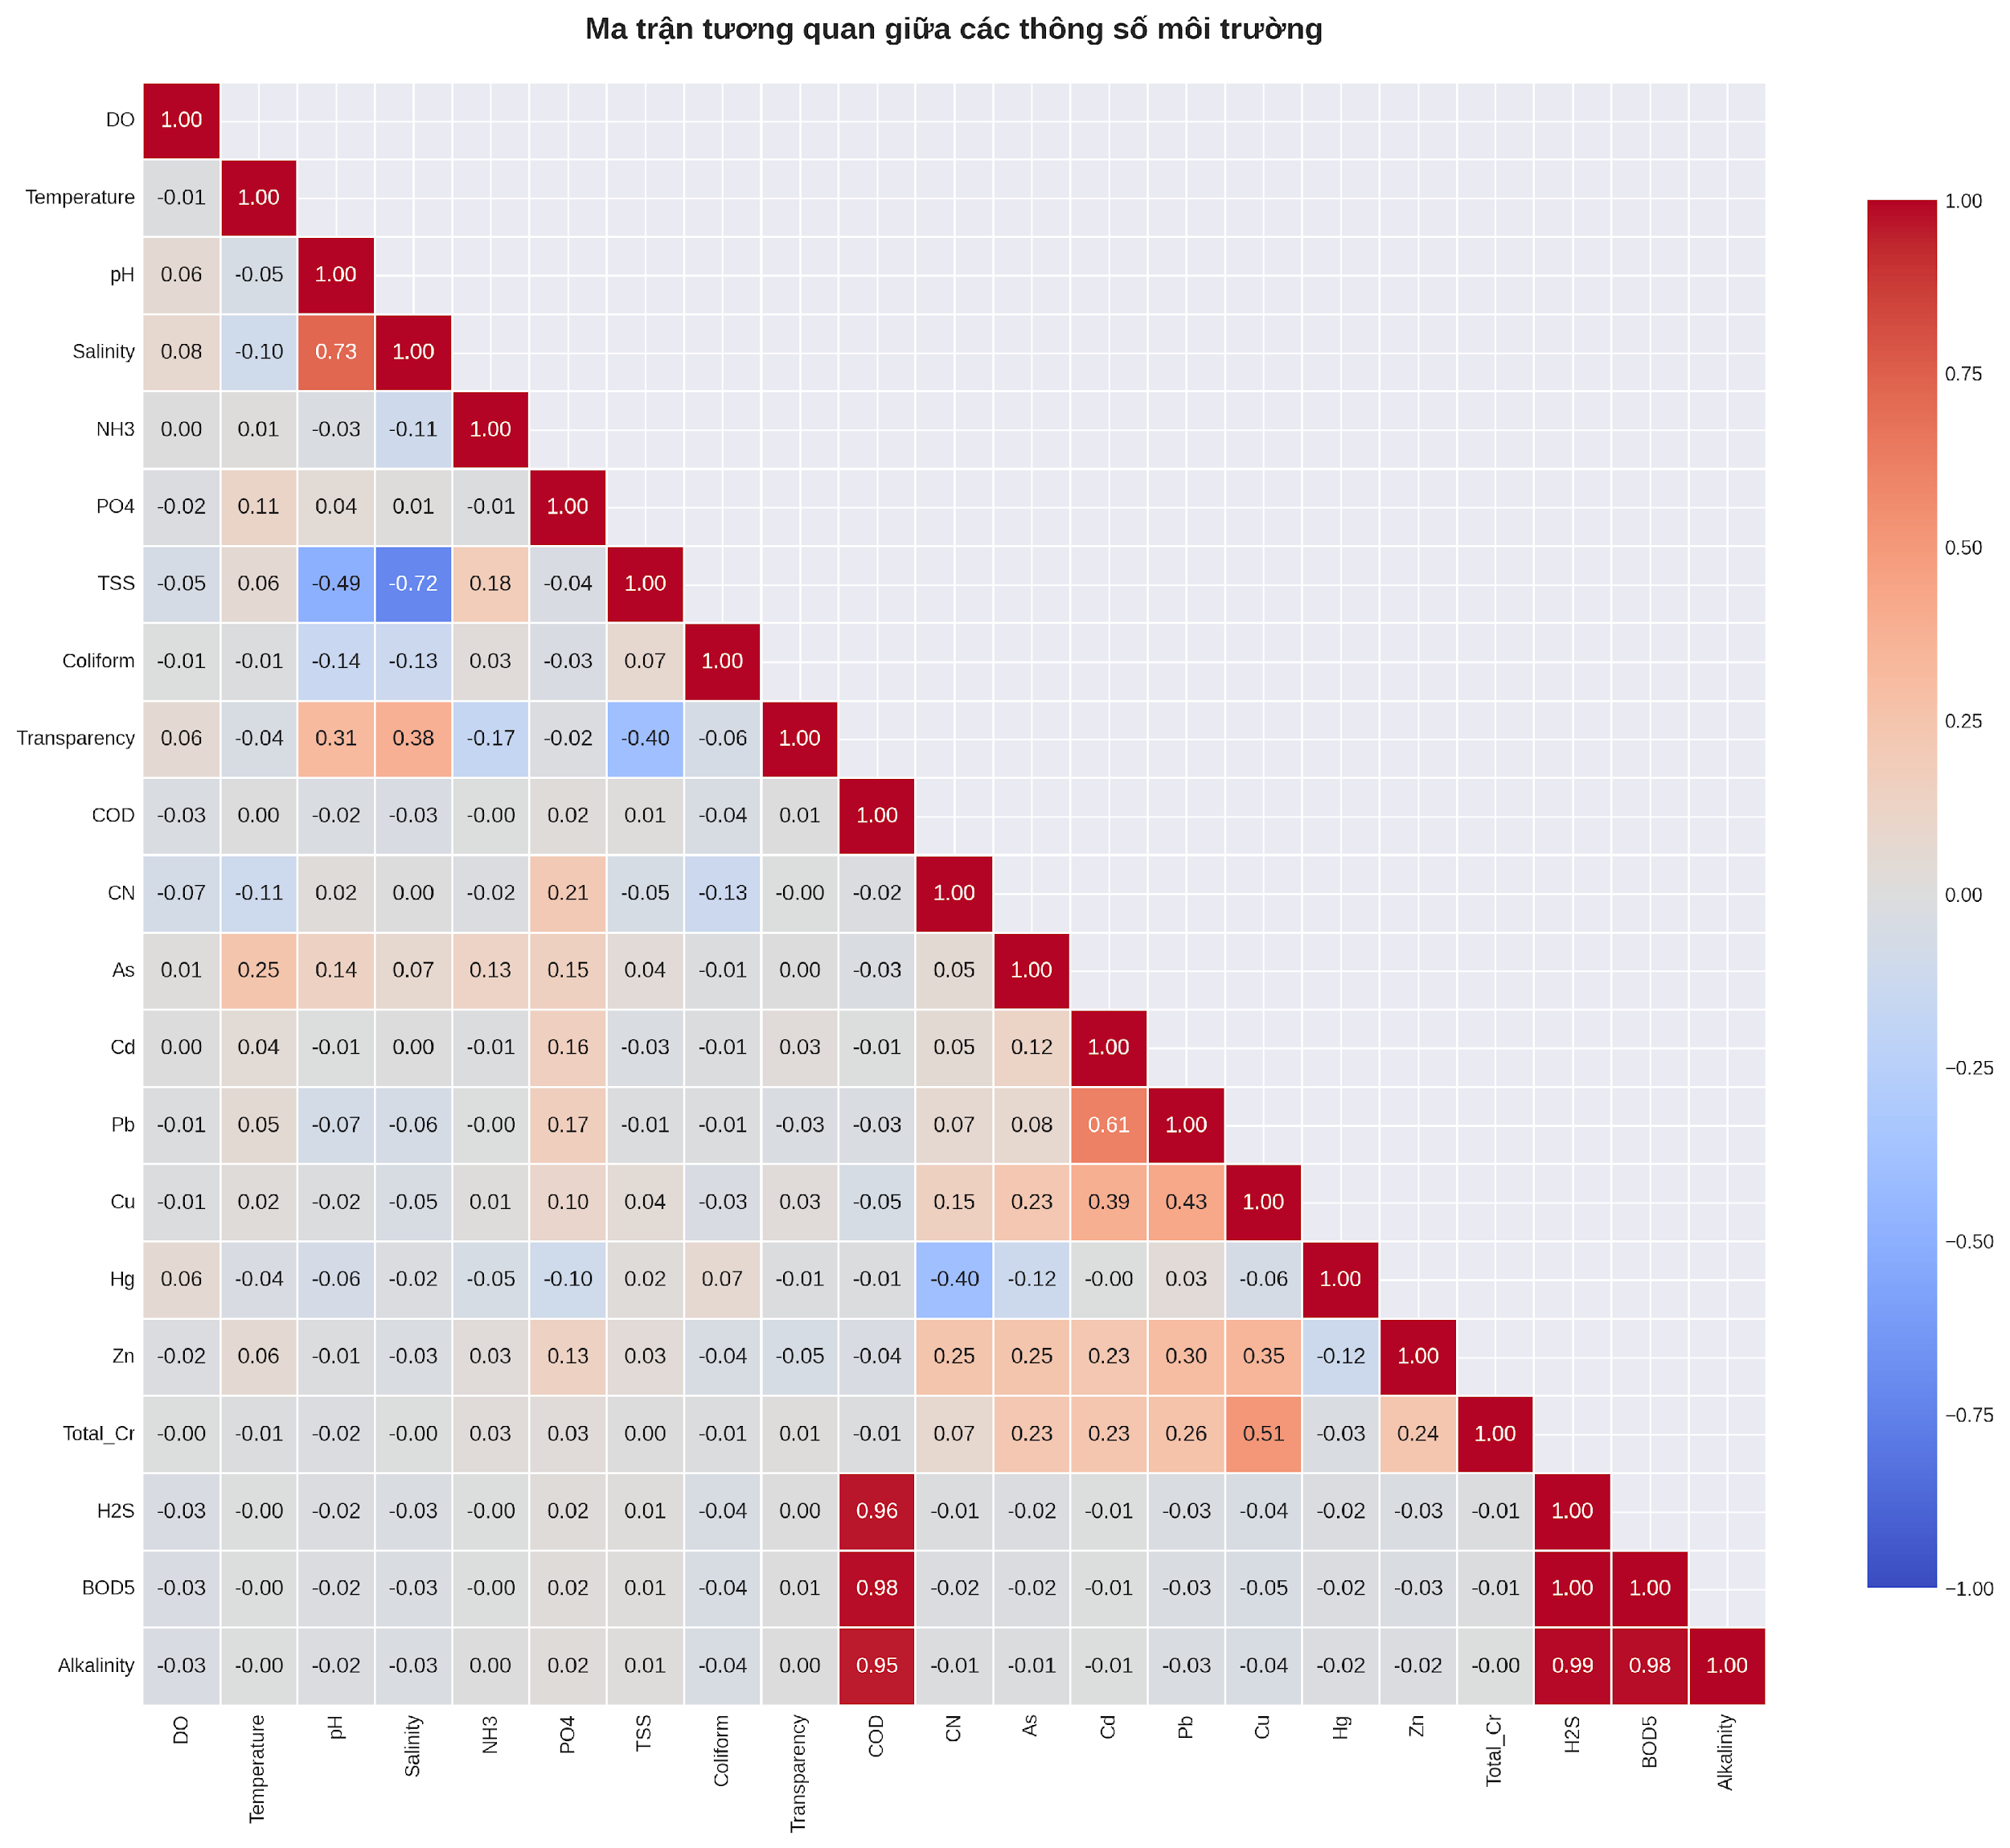
Kết quả xử lý dữ liệu & Tiền xử lý
Hợp nhất dữ liệu từ nhiều nguồn (Excel, CSV).
Xử lý giá trị dưới ngưỡng phát hiện (Left-censored) bằng phương pháp Half-detection limit.
Tạo các biến trễ (Lag features) Quý 1 và Quý 4 để bắt kịp tính chu kỳ mùa vụ.
Bộ dữ liệu môi trường biển Quảng Ninh

Slide 8
Hiệu năng mô hình hiện tại
Đánh giá hiệu năng
Phân nhóm | Tên biến | Đơn vị | RMSE (HK) | RMSE (VN) | Cải thiện
Nhóm Sinh tồn | pH D. Oxygen (DO) Salinity Alkalinity | - mg/L ‰ mg/L | 0.0686 0.3687 0.6077 26.6942 | 0.0341 0.2831 0.4501 17.8502 | +50.3% +23.2% +25.9% +49.5%
Nhóm Lý học | Temperature Transparency TSS | °C Cm mg/L | 0.4327 5.8198 1.1865 | 0.7465 2.1295 1.1932 | -72.5% +63.4% -0.6%
Nhóm Độc tố & Vi sinh | NH₃ H2S Coliform | mg/L mg/L MPN | 0.0011 0.0063 1,070.9 | 0.0125 0.0087 10,429.3 | - - -
Nhóm Hữu cơ | BOD5 COD | mg/L mg/L | 0.2216 23.6764 | 9.7994 36.4181 | - -

Slide 9
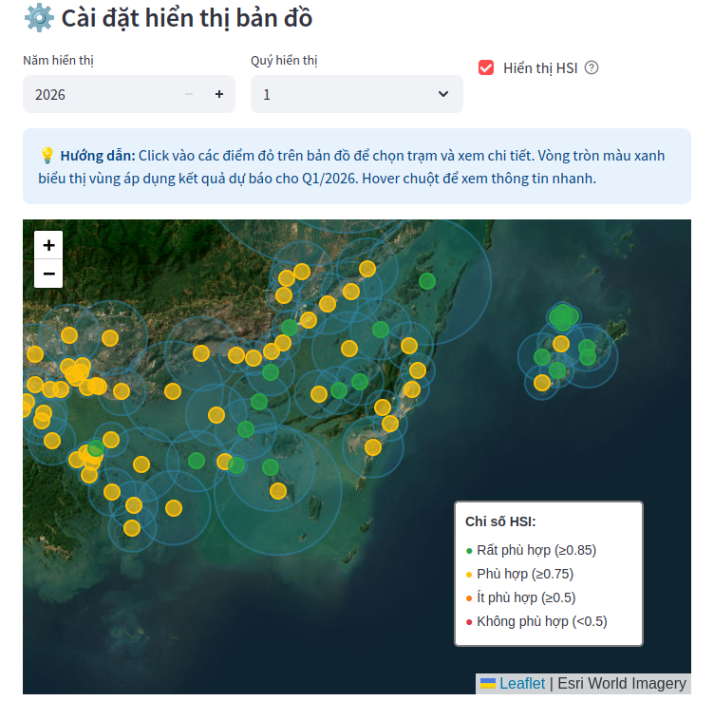
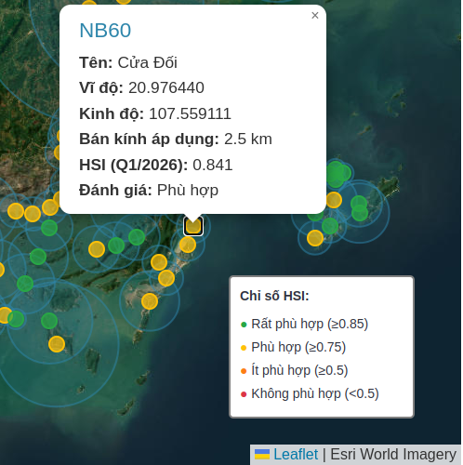
Demo giao diện Dashboard
Layout tổng quan

Slide 10
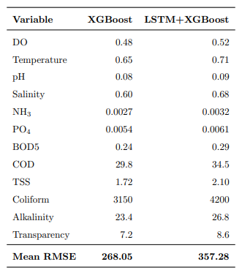
Phần đang triển khai & Thách thức
Thách thức: Các biến Lý học (Nhiệt độ, Độ đục) hiện có sai số RMSE tăng (-72.5%) do tính biến động cao của khí hậu cục bộ.
Giải pháp đang thực hiện: Thử nghiệm mô hình lai LSTM + XGBoost để tận dụng khả năng học chuỗi thời gian sâu hơn (Deep Learning).
Tối ưu hóa : Tinh chỉnh tham số cho mô hình lai LSTM-XGBoost để giảm sai số cho nhóm biến nhiệt độ.

Slide 11
THANK YOU !

